Slide 1





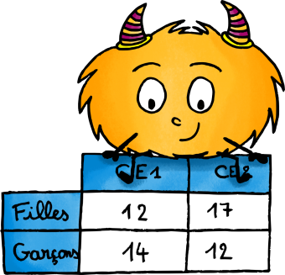




Carnet de bord du professeur
Tout ce qu’il faut savoir
sur ma classe
Année scolaire 2017 - 2018

Slide 2
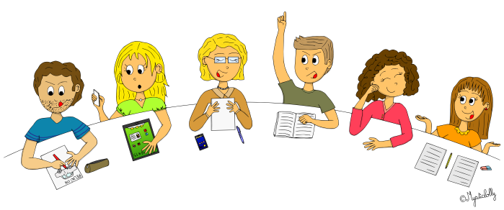
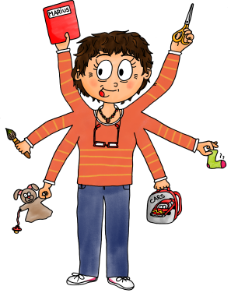
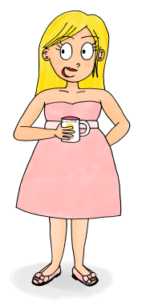
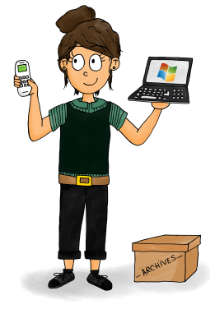
Mon Ecole
ORGANISATION GENERALE
Nom : Ecole Publique Adresse : _____________________
Téléphone : ________________ Email : _______________________
Code RNE : _________________
MES COLLÈGUES
Nom Prénom |  | Date de naissance | Classe | Téléphone | Email

Slide 3

Ma Classe
MES ÉLÈVES
Nom | Prénom | Date de naissance | Niveau | À savoir

Slide 4

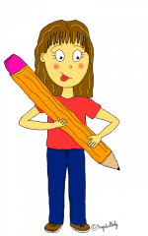
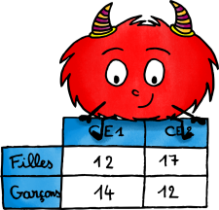
Ma Classe
Cette fiche est destinée à l’enseignant (personnel Titulaire Remplaçant ou personnel Stagiaire) qui prendra cette classe en charge lors de l’absence du maître titulaire du poste.
ORGANISATION GENERALE
École : ___________________
Enseignant(s) de la classe :
Nom : _____________________
Prénom : ___________________
Tél. : ___________________ Email : ___________________
Élèves : ____
Effectifs par niveau :
Horaires :
Habituels
Matin : ___________________________ Après-midi : _____________________________________
Modifications temporaires : ____________________________________________________________________________________________________________________________________________________________________________________________________________________________________________________________________________________________________________________________________________________
TPS* | PS | MS | GS | CP | CE1 | CE2 | CM1 | CM2 | CLIS | TOTAL
* Élèves fêtant leurs 2 ans pendant l’année civile 2016.

Slide 5


Ma Classe
POINTS IMPORTANTS
Projets d’Accueil Individualisés (PAI) renseignés pour certains élèves de la classe ou PPRE :
Nom et prénom de l’élève : _____________________________________________________________
Précaution(s) particulière(s) :
____________________________________________________________________________________
____________________________________________________________________________________
____________________________________________________________________________________
____________________________________________________________________________________
Dispositions particulières à l’encontre des familles :
(par ex : gardes parentales alternées, désignation d’une assistante maternelle,….)
____________________________________________________________________________________
____________________________________________________________________________________
____________________________________________________________________________________
____________________________________________________________________________________
Modalités de sortie des élèves :
____________________________________________________________________________________
____________________________________________________________________________________
____________________________________________________________________________________
____________________________________________________________________________________
Personnes habilitées à intervenir sur le temps scolaire :
ATSEM
Nom : _______________________
Prénom : ____________________
Horaires : ____________________

Slide 6
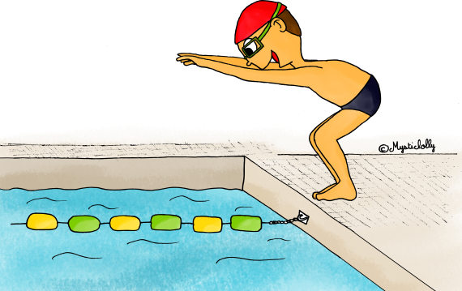
Ma Classe
POINTS IMPORTANTS
Personnes habilitées à intervenir sur le temps scolaire (suite) :
INTERVENANT
Nom : ____________________________
Prénom : __________________________
Discipline : ________________________
Jour et horaire : ________________________________________
Sorties régulières :
Nature :
Lieu :
Jour et horaires : ___________________________________________________________________
Accompagnateurs : _________________________________________________________________
Renseignements complémentaires (ENT, compte tablettes, compte Twitter, etc.) :
___________________________________________________________________________________
___________________________________________________________________________________
___________________________________________________________________________________
___________________________________________________________________________________
Tu trouveras également dans ce classeur :
Le calendrier de l’année scolaire
Le suivi des 108 H et des A.P.C
 Les progressions renseignées
Mon emploi du temps
Mon cahier journal
 Les manuels utilisés et mon fonctionnement
 La liste des élèves avec contacts téléphoniques des familles

Slide 7
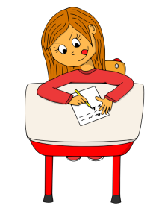

Informations Administratives
INSPECTION ACADÉMIQUE
DASEN : ____________________________________________________________
Adresse : ___________________________________________________________
Email : ______________________________
Téléphone standard : __________________ Fax : ___________________
Conseillers pédagogiques départementaux :
_______________________________________________________________________________________________
_______________________________________________________________________________________________
_______________________________________________________________________________________________
_______________________________________________________________________________________________
INSPECTEURS DE L’ÉDUCATION NATIONALE CHARGÉS DE CIRCONSCRIPTION
Circonscription de ________________________ | Circonscription de ____________________________ | Circonscription de __________________________
IEN: | IEN: | IEN:
Secrétariat : _______________________ Tél. : ___________________ Email : _____________________ | Secrétariat : ________________________ Tél. : ___________________ Email : _____________________ | Secrétariat : ________________________ Tél. : ___________________ Email : _____________________
Adresse : | Adresse : | Adresse :
SITES RESSOURCES
Site de l’Inspection Académique : ______________________________________________
Webmail académique : _______________________________________________________

Slide 8



Calendrier Zone A
SEPTEMBRE | OCTOBRE | NOVEMBRE | DECEMBRE
1 V - Rentrée enseignants | 1 D | 1 M - Toussaint | 1 V
2 S | 2 L | 2 J | 2 S
3 D | 3 M | 3 V | 3 D
4 L – Rentrée | 4 M | 4 S | 4 L
5 M | 5 J | 5 D | 5 M
6 M | 6 V | 6 L | 6 M
7 J | 7 S | 7 M | 7 J
8 V | 8 D | 8 M | 8 V
9 S | 9 L | 9 J | 9 S
10 D | 10 M | 10 V | 10 D
11 L | 11 M | 11 S – Armistice 1918 | 11 L
12 M | 12 J | 12 D | 12 M
13 M | 13 V | 13 L | 13 M
14 J | 14 S | 14 M | 14 J
15 V | 15 D | 15 M | 15 V
16 S | 16 L | 16 J | 16 S
17 D | 17 M | 17 V | 17 D
18 L | 18 M | 18 S | 18 L
19 M | 19 J | 19 D | 19 M
20 M | 20 V | 20 L | 20 M
21 J | 21 S | 21 M | 21 J - Hiver
22 V - Automne | 22 D | 22 M | 22 V
23 S | 23 L | 23 J | 23 S
24 D | 24 M | 24 V | 24 D
25 L | 25 M | 25 S | 25 L - Noël
26 M | 26 J | 26 D | 26 M
27 M | 27 V | 27 L | 27 M
28 J | 28 S | 28 M | 28 J
29 V | 29 D – Heure d’hiver | 29 M | 29 V
30 S | 30 L | 30 J | 30 S
 | 31 M - Halloween |  | 31 D
Vacances de Toussaint
Vacances de Noël

Slide 9
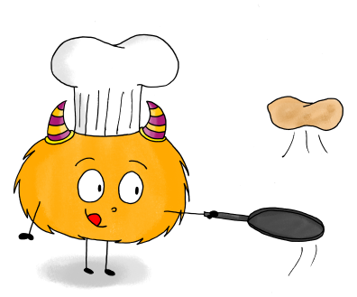


Calendrier Zone A
JANVIER | FEVRIER | MARS | AVRIL
1 L – Jour de l’an | 1 J | 1 J | 1 D
2 M | 2 V - Chandeleur | 2 V | 2 L – Lundi de Pâques
3 M | 3 S | 3 S | 3 M
4 J | 4 D | 4 D | 4 M
5 V | 5 L | 5 L | 5 J
6 S - Épiphanie | 6 M | 6 M | 6 V
7 D | 7 M | 7 M | 7 S
8 L | 8 J | 8 J | 8 D
9 M | 9 V | 9 V | 9 L
10 M | 10 S | 10 S | 10 M
11 J | 11 D | 11 D | 11 M
12 V | 12 L | 12 L | 12 J
13 S | 13 M – Mardi Gras | 13 M | 13 V
14 D | 14 M | 14 M | 14 S
15 L | 15 J | 15 J | 15 D
16 M | 16 V | 16 V | 16 L
17 M | 17 S | 17 S | 17 M
18 J | 18 D | 18 D | 18 M
19 V | 19 L | 19 L | 19 J
20 S | 20 M | 20 M – Printemps | 20 V
21 D | 21 M | 21 M | 21 S
22 L | 22 J | 22 J | 22 D
23 M | 23 V | 23 V | 23 L
24 M | 24 S | 24 S | 24 M
25 J | 25 D | 25 D – Heure d’été | 25 M
26 V | 26 L | 26 L | 26 J
27 S | 27 M | 27 M | 27 V
28 D | 28 M | 28 M | 28 S
29 L |  | 29 J | 29 D
30 M |  | 30 V | 30 L
31 M |  | 31 S
Vacances de Printemps
Vacances d’Hiver

Slide 10
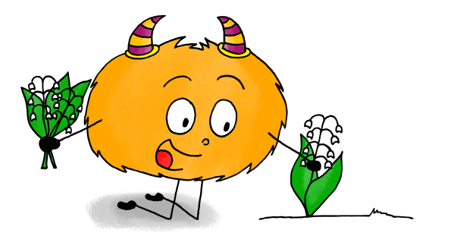

Calendrier Zone A
MAI | JUIN | JUILLET | AOÛT
1 M – Fête du travail | 1 V | 1 D | 1 M
2 M | 2 S | 2 L | 2 J
3 J | 3 D | 3 M | 3 V
4 V | 4 L | 4 M | 4 S
5 S | 5 M | 5 J | 5 D
6 D | 6 M | 6 V | 6 L
7 L | 7 J | 7 S | 7 M
8 M – Victoire 1945 | 8 V | 8 D | 8 M
9 M | 9 S | 9 L | 9 J
10 J - Ascension | 10 D | 10 M | 10 V
11 V | 11 L | 11 M | 11 S
12 S | 12 M | 12 J | 12 D
13 D | 13 M | 13 V | 13 L
14 L | 14 J | 14 S | 14 M
15 M | 15 V | 15 D | 15 M
16 M | 16 S | 16 L | 16 J
17 J | 17 D – Fête des pères | 17 M | 17 V
18 V | 18 L | 18 M | 18 S
19 S | 19 M | 19 J | 19 D
20 D | 20 M | 20 V | 20 L
21 L - Pentecôte | 21 J – Été/Fête de la Mus. | 21 S | 21 M
22 M | 22 V | 22 D | 22 M
23 M | 23 S | 23 L | 23 J
24 J | 24 D | 24 M | 24 V
25 V | 25 L | 25 M | 25 S
26 S | 26 M | 26 J | 26 D
27 D – Fête des mères | 27 M | 27 V | 27 L
28 L | 28 J | 28 S | 28 M
29 M | 29 V | 29 D | 29 M
30 M | 30 S | 30 L | 30 J
31 J |  | 31 M | 31 V
Vacances d’Eté
Vacances d’Eté

Slide 11
Calendrier Zone B
SEPTEMBRE | OCTOBRE | NOVEMBRE | DECEMBRE
1 V - Rentrée enseignants | 1 D | 1 M - Toussaint | 1 V
2 S | 2 L | 2 J | 2 S
3 D | 3 M | 3 V | 3 D
4 L – Rentrée | 4 M | 4 S | 4 L
5 M | 5 J | 5 D | 5 M
6 M | 6 V | 6 L | 6 M
7 J | 7 S | 7 M | 7 J
8 V | 8 D | 8 M | 8 V
9 S | 9 L | 9 J | 9 S
10 D | 10 M | 10 V | 10 D
11 L | 11 M | 11 S – Armistice 1918 | 11 L
12 M | 12 J | 12 D | 12 M
13 M | 13 V | 13 L | 13 M
14 J | 14 S | 14 M | 14 J
15 V | 15 D | 15 M | 15 V
16 S | 16 L | 16 J | 16 S
17 D | 17 M | 17 V | 17 D
18 L | 18 M | 18 S | 18 L
19 M | 19 J | 19 D | 19 M
20 M | 20 V | 20 L | 20 M
21 J | 21 S | 21 M | 21 J - Hiver
22 V - Automne | 22 D | 22 M | 22 V
23 S | 23 L | 23 J | 23 S
24 D | 24 M | 24 V | 24 D
25 L | 25 M | 25 S | 25 L - Noël
26 M | 26 J | 26 D | 26 M
27 M | 27 V | 27 L | 27 M
28 J | 28 S | 28 M | 28 J
29 V | 29 D – Heure d’hiver | 29 M | 29 V
30 S | 30 L | 30 J | 30 S
 | 31 M - Halloween |  | 31 D
Vacances de Toussaint
Vacances de Noël

Slide 12
Calendrier Zone B
JANVIER | FEVRIER | MARS | AVRIL
1 L – Jour de l’an | 1 J | 1 J | 1 D
2 M | 2 V - Chandeleur | 2 V | 2 L – Lundi de Pâques
3 M | 3 S | 3 S | 3 M
4 J | 4 D | 4 D | 4 M
5 V | 5 L | 5 L | 5 J
6 S - Épiphanie | 6 M | 6 M | 6 V
7 D | 7 M | 7 M | 7 S
8 L | 8 J | 8 J | 8 D
9 M | 9 V | 9 V | 9 L
10 M | 10 S | 10 S | 10 M
11 J | 11 D | 11 D | 11 M
12 V | 12 L | 12 L | 12 J
13 S | 13 M – Mardi Gras | 13 M | 13 V
14 D | 14 M | 14 M | 14 S
15 L | 15 J | 15 J | 15 D
16 M | 16 V | 16 V | 16 L
17 M | 17 S | 17 S | 17 M
18 J | 18 D | 18 D | 18 M
19 V | 19 L | 19 L | 19 J
20 S | 20 M | 20 M – Printemps | 20 V
21 D | 21 M | 21 M | 21 S
22 L | 22 J | 22 J | 22 D
23 M | 23 V | 23 V | 23 L
24 M | 24 S | 24 S | 24 M
25 J | 25 D | 25 D – Heure d’été | 25 M
26 V | 26 L | 26 L | 26 J
27 S | 27 M | 27 M | 27 V
28 D | 28 M | 28 M | 28 S
29 L |  | 29 J | 29 D
30 M |  | 30 V | 30 L
31 M |  | 31 S
Vacances d’Hiver
Vacances de Printemps

Slide 13
Calendrier Zone B
MAI | JUIN | JUILLET | AOÛT
1 M – Fête du travail | 1 V | 1 D | 1 M
2 M | 2 S | 2 L | 2 J
3 J | 3 D | 3 M | 3 V
4 V | 4 L | 4 M | 4 S
5 S | 5 M | 5 J | 5 D
6 D | 6 M | 6 V | 6 L
7 L | 7 J | 7 S | 7 M
8 M – Victoire 1945 | 8 V | 8 D | 8 M
9 M | 9 S | 9 L | 9 J
10 J - Ascension | 10 D | 10 M | 10 V
11 V | 11 L | 11 M | 11 S
12 S | 12 M | 12 J | 12 D
13 D | 13 M | 13 V | 13 L
14 L | 14 J | 14 S | 14 M
15 M | 15 V | 15 D | 15 M
16 M | 16 S | 16 L | 16 J
17 J | 17 D – Fête des pères | 17 M | 17 V
18 V | 18 L | 18 M | 18 S
19 S | 19 M | 19 J | 19 D
20 D | 20 M | 20 V | 20 L
21 L - Pentecôte | 21 J – Été/Fête de la Mus. | 21 S | 21 M
22 M | 22 V | 22 D | 22 M
23 M | 23 S | 23 L | 23 J
24 J | 24 D | 24 M | 24 V
25 V | 25 L | 25 M | 25 S
26 S | 26 M | 26 J | 26 D
27 D – Fête des mères | 27 M | 27 V | 27 L
28 L | 28 J | 28 S | 28 M
29 M | 29 V | 29 D | 29 M
30 M | 30 S | 30 L | 30 J
31 J |  | 31 M | 31 V
Vacances d’Eté
Vacances d’Eté

Slide 14
Calendrier Zone C
SEPTEMBRE | OCTOBRE | NOVEMBRE | DECEMBRE
1 V - Rentrée enseignants | 1 D | 1 M - Toussaint | 1 V
2 S | 2 L | 2 J | 2 S
3 D | 3 M | 3 V | 3 D
4 L – Rentrée | 4 M | 4 S | 4 L
5 M | 5 J | 5 D | 5 M
6 M | 6 V | 6 L | 6 M
7 J | 7 S | 7 M | 7 J
8 V | 8 D | 8 M | 8 V
9 S | 9 L | 9 J | 9 S
10 D | 10 M | 10 V | 10 D
11 L | 11 M | 11 S – Armistice 1918 | 11 L
12 M | 12 J | 12 D | 12 M
13 M | 13 V | 13 L | 13 M
14 J | 14 S | 14 M | 14 J
15 V | 15 D | 15 M | 15 V
16 S | 16 L | 16 J | 16 S
17 D | 17 M | 17 V | 17 D
18 L | 18 M | 18 S | 18 L
19 M | 19 J | 19 D | 19 M
20 M | 20 V | 20 L | 20 M
21 J | 21 S | 21 M | 21 J - Hiver
22 V - Automne | 22 D | 22 M | 22 V
23 S | 23 L | 23 J | 23 S
24 D | 24 M | 24 V | 24 D
25 L | 25 M | 25 S | 25 L - Noël
26 M | 26 J | 26 D | 26 M
27 M | 27 V | 27 L | 27 M
28 J | 28 S | 28 M | 28 J
29 V | 29 D – Heure d’hiver | 29 M | 29 V
30 S | 30 L | 30 J | 30 S
 | 31 M - Halloween |  | 31 D
Vacances de Toussaint
Vacances de Noël

Slide 15
Calendrier Zone C
JANVIER | FEVRIER | MARS | AVRIL
1 L – Jour de l’an | 1 J | 1 J | 1 D
2 M | 2 V - Chandeleur | 2 V | 2 L – Lundi de Pâques
3 M | 3 S | 3 S | 3 M
4 J | 4 D | 4 D | 4 M
5 V | 5 L | 5 L | 5 J
6 S - Épiphanie | 6 M | 6 M | 6 V
7 D | 7 M | 7 M | 7 S
8 L | 8 J | 8 J | 8 D
9 M | 9 V | 9 V | 9 L
10 M | 10 S | 10 S | 10 M
11 J | 11 D | 11 D | 11 M
12 V | 12 L | 12 L | 12 J
13 S | 13 M – Mardi Gras | 13 M | 13 V
14 D | 14 M | 14 M | 14 S
15 L | 15 J | 15 J | 15 D
16 M | 16 V | 16 V | 16 L
17 M | 17 S | 17 S | 17 M
18 J | 18 D | 18 D | 18 M
19 V | 19 L | 19 L | 19 J
20 S | 20 M | 20 M – Printemps | 20 V
21 D | 21 M | 21 M | 21 S
22 L | 22 J | 22 J | 22 D
23 M | 23 V | 23 V | 23 L
24 M | 24 S | 24 S | 24 M
25 J | 25 D | 25 D – Heure d’été | 25 M
26 V | 26 L | 26 L | 26 J
27 S | 27 M | 27 M | 27 V
28 D | 28 M | 28 M | 28 S
29 L |  | 29 J | 29 D
30 M |  | 30 V | 30 L
31 M |  | 31 S
Vacances d’Hiver
Vacances de Printemps

Slide 16
Calendrier Zone C
MAI | JUIN | JUILLET | AOÛT
1 M – Fête du travail | 1 V | 1 D | 1 M
2 M | 2 S | 2 L | 2 J
3 J | 3 D | 3 M | 3 V
4 V | 4 L | 4 M | 4 S
5 S | 5 M | 5 J | 5 D
6 D | 6 M | 6 V | 6 L
7 L | 7 J | 7 S | 7 M
8 M – Victoire 1945 | 8 V | 8 D | 8 M
9 M | 9 S | 9 L | 9 J
10 J - Ascension | 10 D | 10 M | 10 V
11 V | 11 L | 11 M | 11 S
12 S | 12 M | 12 J | 12 D
13 D | 13 M | 13 V | 13 L
14 L | 14 J | 14 S | 14 M
15 M | 15 V | 15 D | 15 M
16 M | 16 S | 16 L | 16 J
17 J | 17 D – Fête des pères | 17 M | 17 V
18 V | 18 L | 18 M | 18 S
19 S | 19 M | 19 J | 19 D
20 D | 20 M | 20 V | 20 L
21 L - Pentecôte | 21 J – Été/Fête de la Mus. | 21 S | 21 M
22 M | 22 V | 22 D | 22 M
23 M | 23 S | 23 L | 23 J
24 J | 24 D | 24 M | 24 V
25 V | 25 L | 25 M | 25 S
26 S | 26 M | 26 J | 26 D
27 D – Fête des mères | 27 M | 27 V | 27 L
28 L | 28 J | 28 S | 28 M
29 M | 29 V | 29 D | 29 M
30 M | 30 S | 30 L | 30 J
31 J |  | 31 M | 31 V
Vacances d’Eté
Vacances d’Eté

Slide 17


Suivi des 108h
BO N°8 DU 21 FÉVRIER 2013 - Décret n° 2017-444 du 29 mars 2017
Les 108 heures annuelles se répartissent ainsi pour les enseignants à temps plein en classes « ordinaires » :
36h consacrées à des activités pédagogiques complémentaires organisées dans le projet d’école, par groupes restreints d’élèves, pour l’aide aux élèves rencontrant des difficultés dans leurs apprentissages, pour une aide au travail personnel ou pour une activité prévue dans le projet d’école.
48 heures consacrées aux travaux en équipes pédagogiques, aux relations avec les parents, à l’élaboration et au suivi des projets personnalisés de scolarisation des élèves handicapés;
18h consacrées à des actions de formation continue, pour au moins la moitié d’entre elles, et à de l’animation pédagogique.
6 heures de participation aux conseils d’école obligatoires.
ACTIVITES PEDAGOGIQUES COMPLEMENTAIRES (36 heures avec les enfants)
Date | Nb séances X Durée APC | Elaboration et organisation | Cumul
Période 1
Période 2
Période 3
Période 4
Période 5
CONSEILS DE MAÎTRES OU DE CYCLE (48 heures)
Date | Durée | Cumul
__ /__ /____ | _____ H | _____ H
__ /__ /____ | _____ H | _____ H
__ /__ /____ | _____ H | _____ H
__ /__ /____ | _____ H | _____ H
__ /__ /____ | _____ H | _____ H
__ /__ /____ | _____ H | _____ H
Date | Durée | Cumul
__ /__ /____ | _____ H | _____ H
__ /__ /____ | _____ H | _____ H
__ /__ /____ | _____ H | _____ H
__ /__ /____ | _____ H | _____ H
__ /__ /____ | _____ H | _____ H
__ /__ /____ | _____ H | _____ H
CONSEILS D’ECOLE (6 heures)
Date | Durée | Cumul
__ /__ /____ | _____ H | _____ H
__ /__ /____ | _____ H | _____ H
Date | Durée | Cumul
__ /__ /____ | _____ H | _____ H
__ /__ /____ | _____ H | _____ H

Slide 18

Suivi des 108h
LES RENCONTRES PARENTS (collectives ou individuelles à ajouter aux temps de conseils)
Date | Objet/Motif | Durée | Cumul
__ /__ /____ | __________ | ____ h | ____ h
__ /__ /____ | __________ | ____ h | ____ h
__ /__ /____ | __________ | ____ h | ____ h
__ /__ /____ | __________ | ____ h | ____ h
__ /__ /____ | __________ | ____ h | ____ h
__ /__ /____ | __________ | ____ h | ____ h
__ /__ /____ | __________ | ____ h | ____ h
__ /__ /____ | __________ | ____ h | ____ h
__ /__ /____ | __________ | ____ h | ____ h
Date | Objet/Motif | Durée | Cumul
__ /__ /____ | __________ | ____ h | ____ h
__ /__ /____ | __________ | ____ h | ____ h
__ /__ /____ | __________ | ____ h | ____ h
__ /__ /____ | __________ | ____ h | ____ h
__ /__ /____ | __________ | ____ h | ____ h
__ /__ /____ | __________ | ____ h | ____ h
__ /__ /____ | __________ | ____ h | ____ h
__ /__ /____ | __________ | ____ h | ____ h
__ /__ /____ | __________ | ____ h | ____ h
FORMATION CONTINUE ET ANIMATIONS PEDAGOGIQUES (18 heures)
Date | Durée | Cumul
__ /__ /____ | _____ H | _____ H
__ /__ /____ | _____ H | _____ H
__ /__ /____ | _____ H | _____ H
__ /__ /____ | _____ H | _____ H
__ /__ /____ | _____ H | _____ H
__ /__ /____ | _____ H | _____ H
Date | Durée | Cumul
__ /__ /____ | _____ H | _____ H
__ /__ /____ | _____ H | _____ H
__ /__ /____ | _____ H | _____ H
__ /__ /____ | _____ H | _____ H
__ /__ /____ | _____ H | _____ H
__ /__ /____ | _____ H | _____ H
RECAPITULATIF ANNUEL (108 heures)
Activités Pédagogiques
Complémentaires
Conseils de maîtres, de cycle
Rencontres parents
Conseils d’école
Formations et animations pédagogiques
TOTAL
36 heures
48 heures
6 heures
18 heures
108 heures

Slide 19
Suivi des 108h
RECAPITULATIF DES ACTIVITES PEDAGOGIQUES COMPLEMENTAIRES
Il s’agit ici de décrire rapidement les APC proposées tout au long de l’année.
Du … au … | Types d’activités proposées | Jour et heure
 | ____________________________________________________________________________________________________________________________________________________________________________________
Elèves concernés : (nombre ou prénoms) | ________________________________________________________________
 | ____________________________________________________________________________________________________________________________________________________________________________________
Elèves concernés : (nombre ou prénoms) | ________________________________________________________________
 | ____________________________________________________________________________________________________________________________________________________________________________________
Elèves concernés : (nombre ou prénoms) | ________________________________________________________________
 | ____________________________________________________________________________________________________________________________________________________________________________________
Elèves concernés : (nombre ou prénoms) | ________________________________________________________________
 | ____________________________________________________________________________________________________________________________________________________________________________________
Elèves concernés : (nombre ou prénoms) | ________________________________________________________________

